Slide 1
Miejskie Przedszkole nr 24 w Zespole Edukacyjnym nr 3
Prezentacja wybranych działań z 3 lat Przedszkola Promującego Zdrowie ubiegającego się o nadanie certyfikatu wojewódzkiego

Slide 2
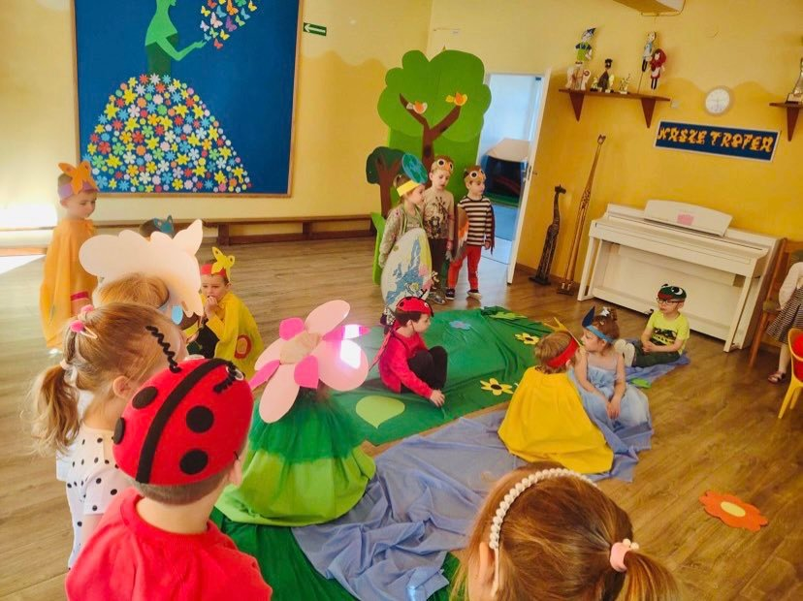
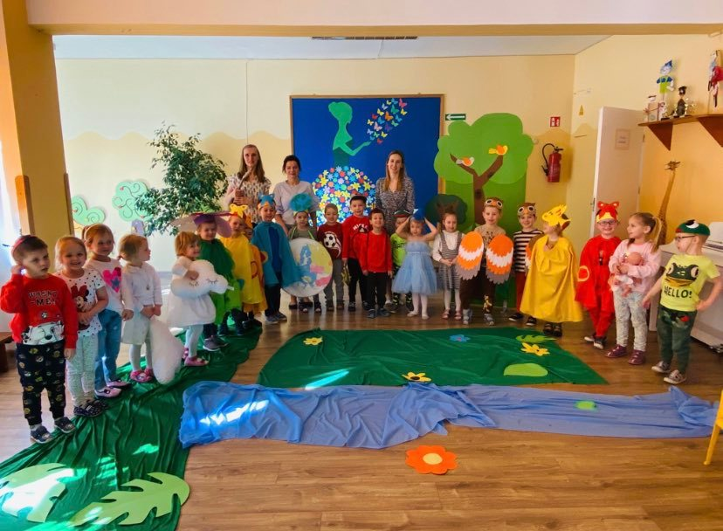
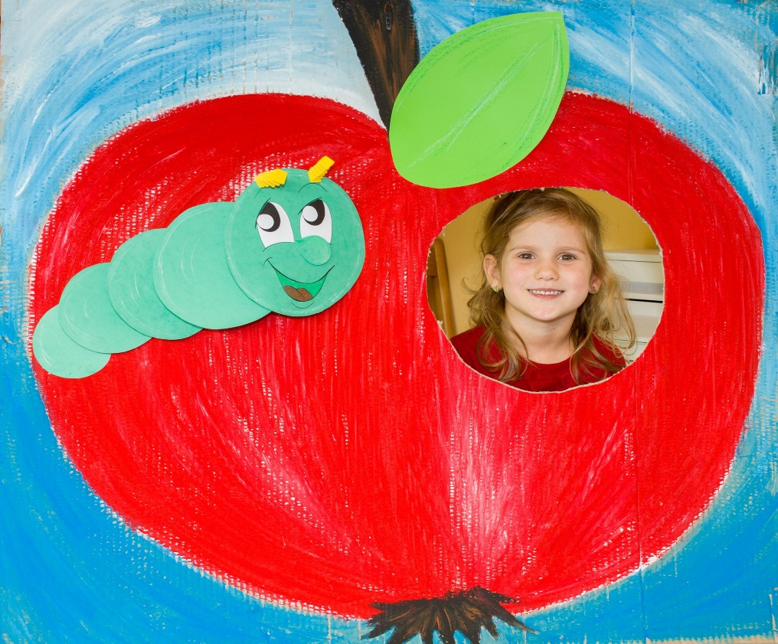
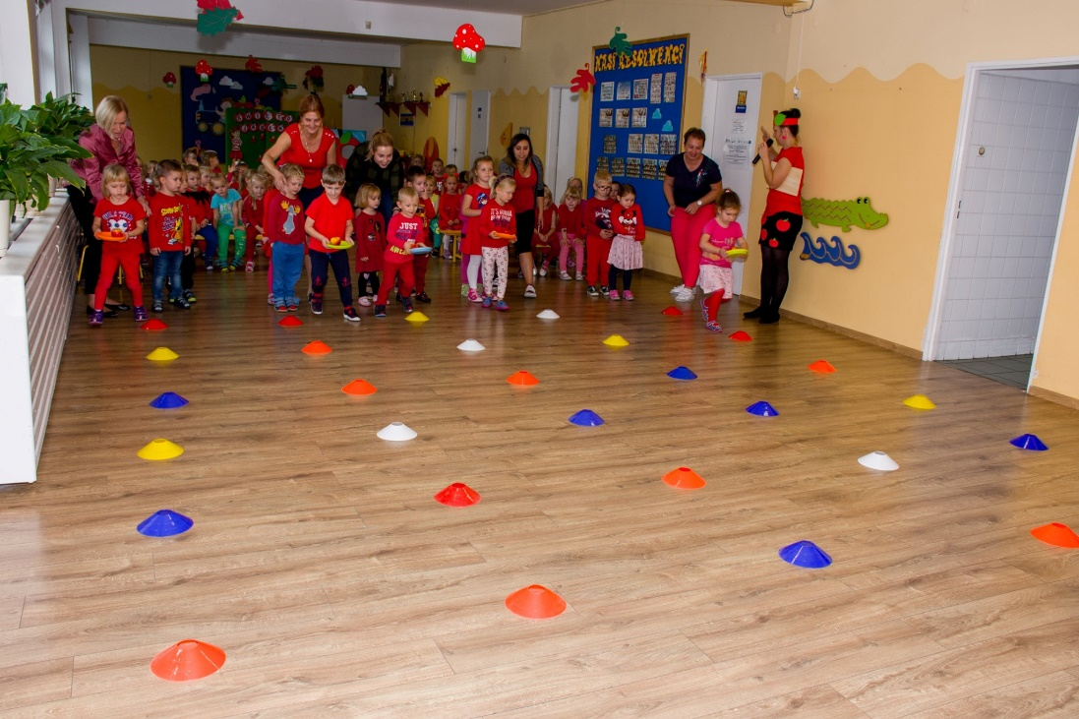
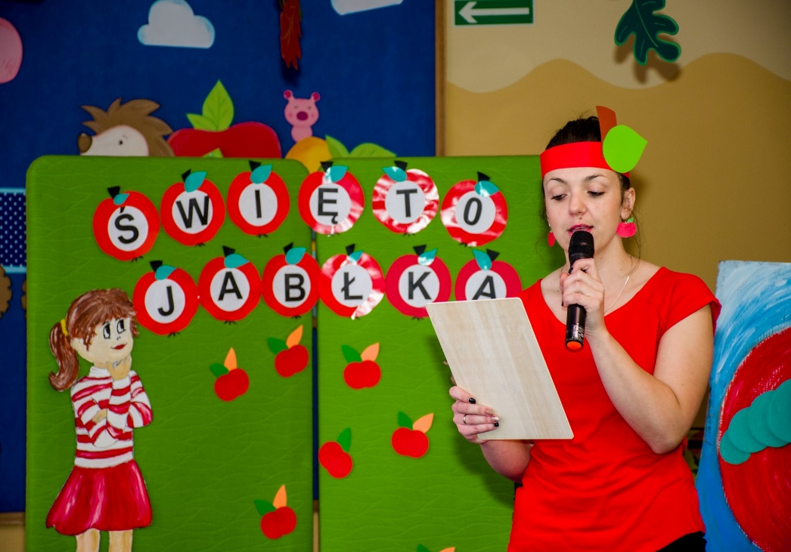
Kształtowanie prawidłowych nawyków żywieniowych: teatrzyki, święta, spotkania, warsztaty kulinarne

Slide 3
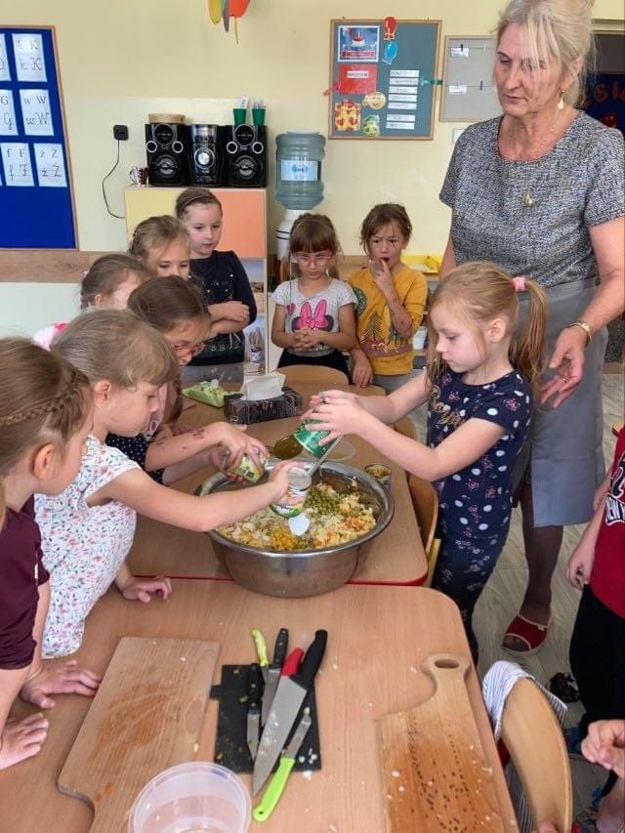
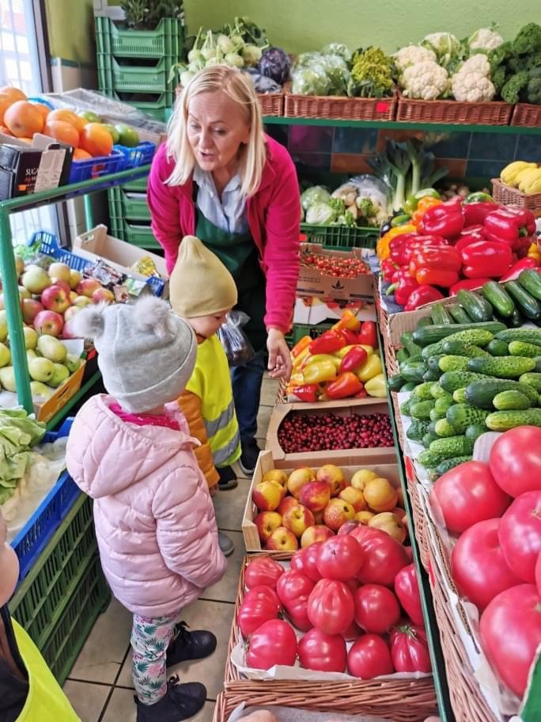
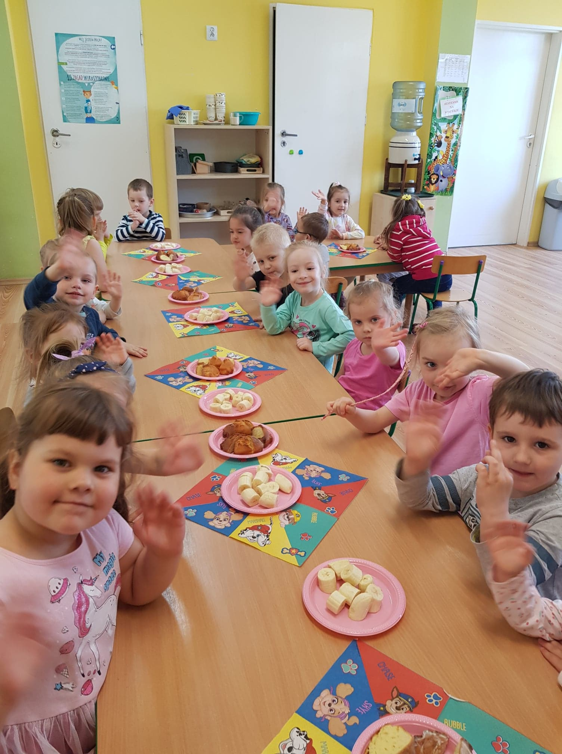

Slide 4
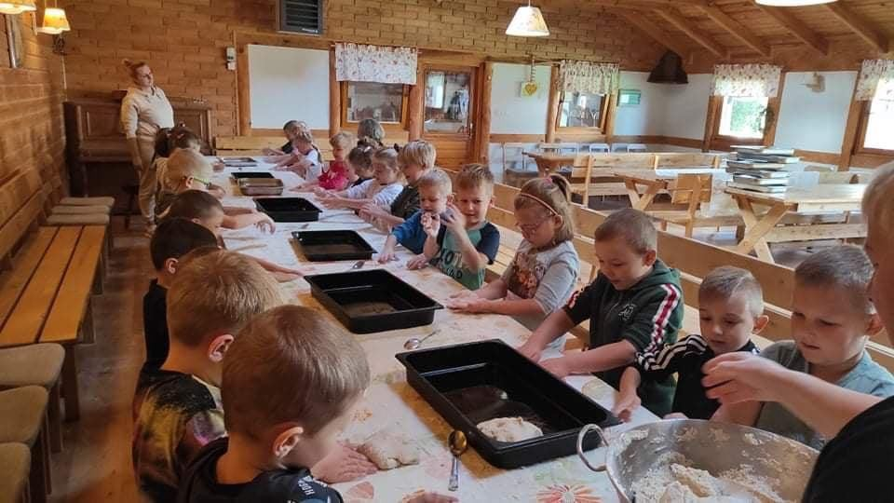
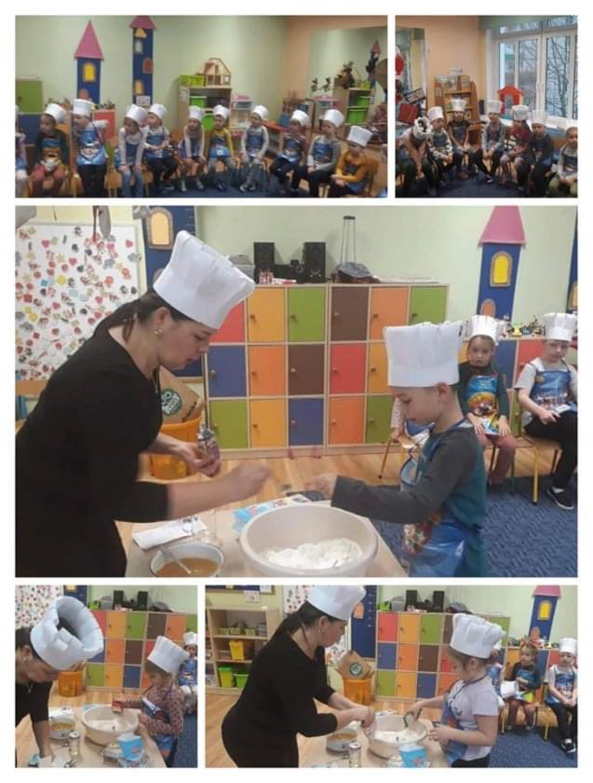
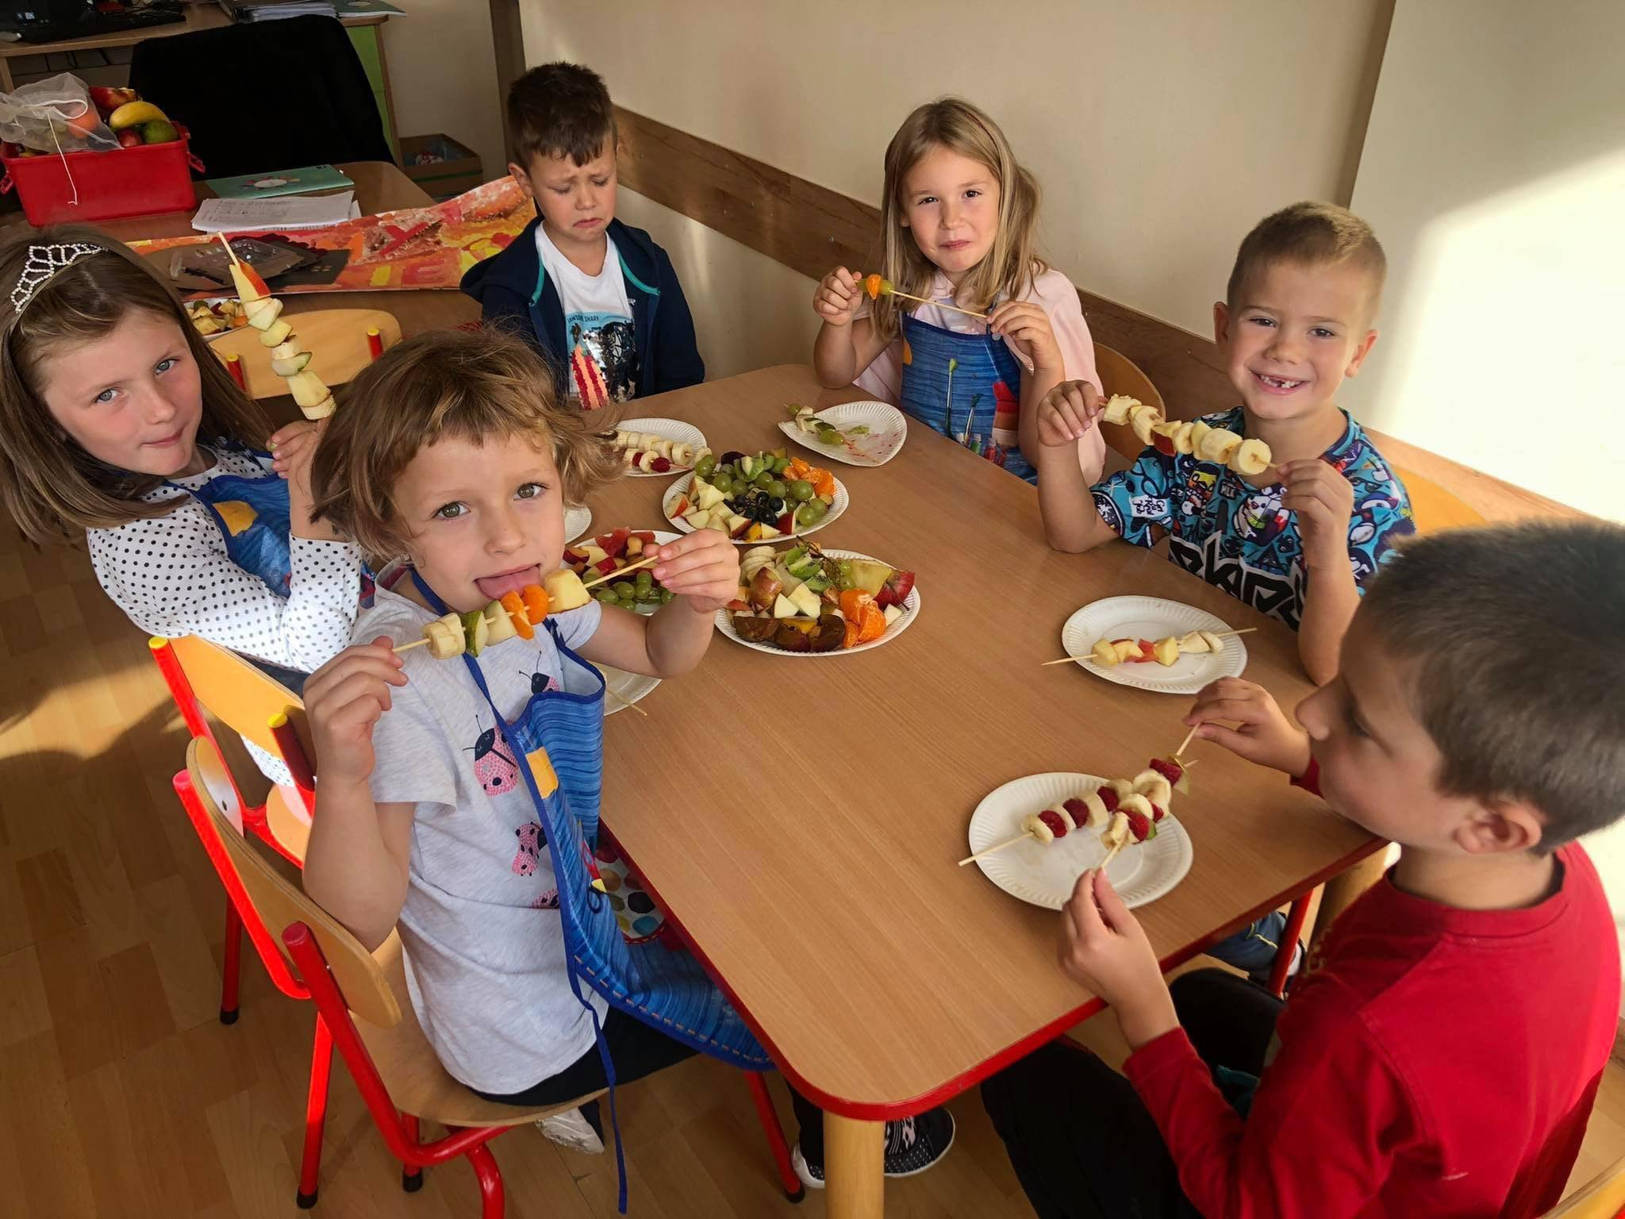
Warsztaty kulinarne

Slide 5
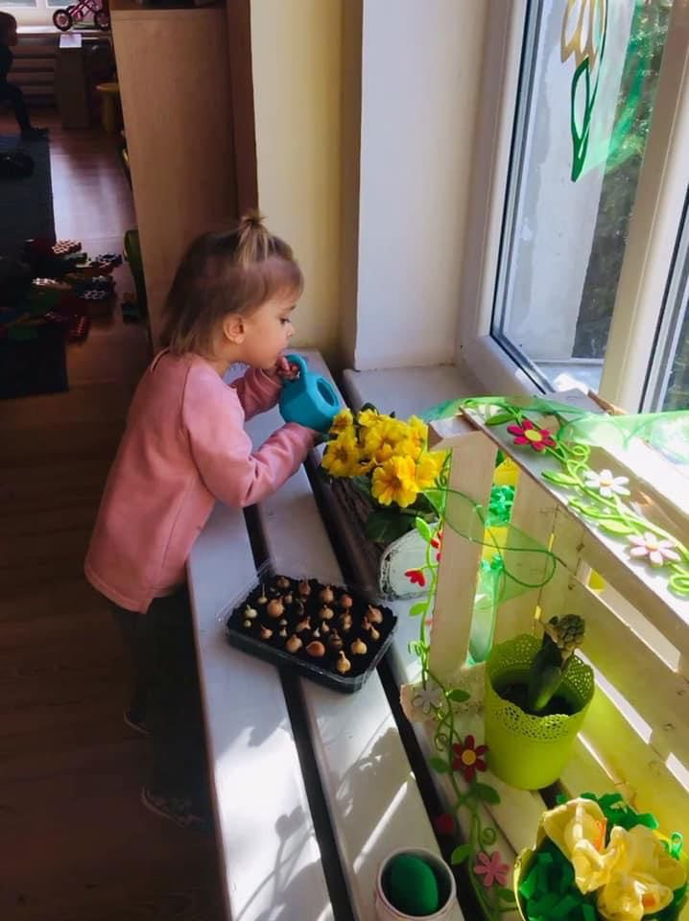
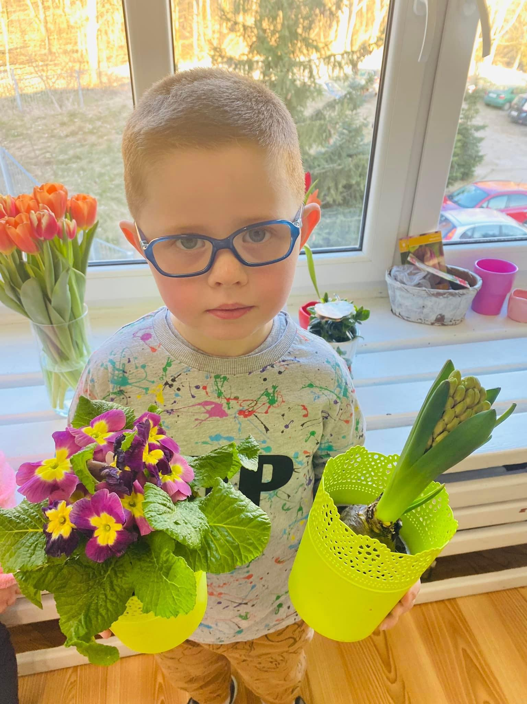
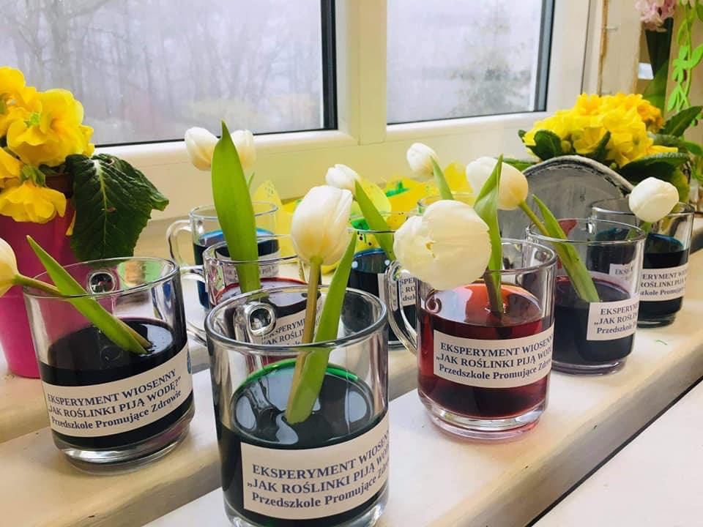
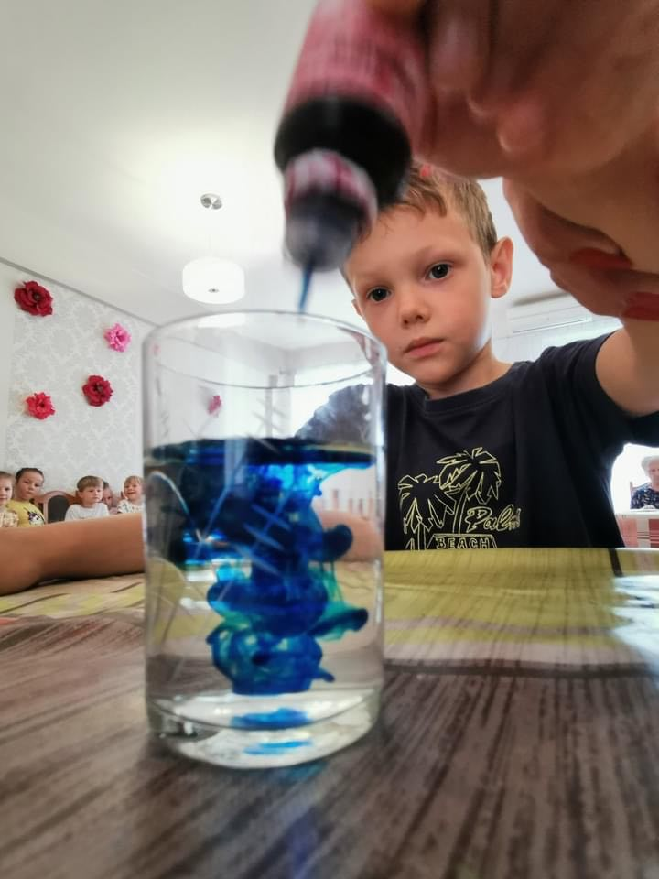
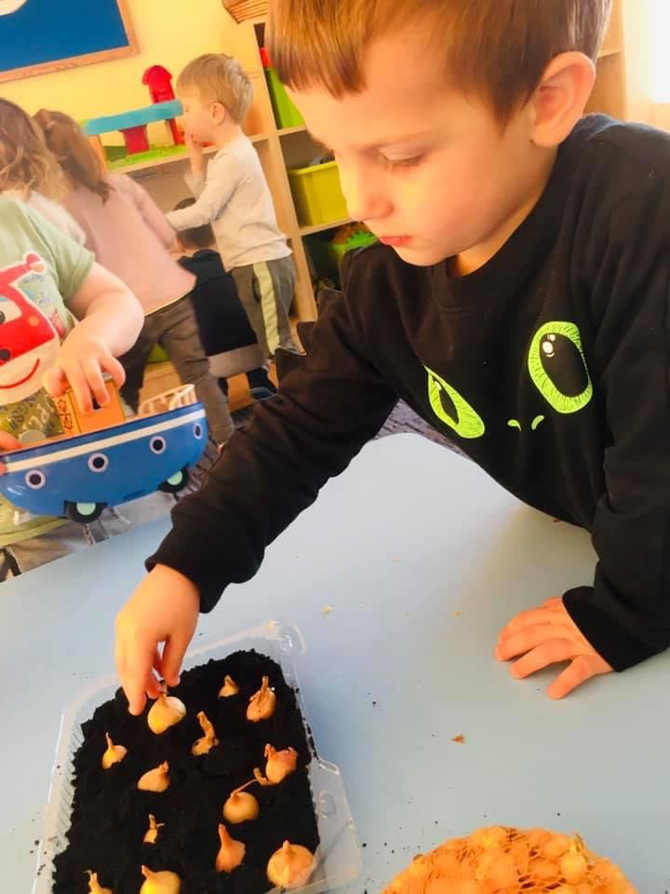
Nasze hodowle i przyrodnicze obserwacje

Slide 6
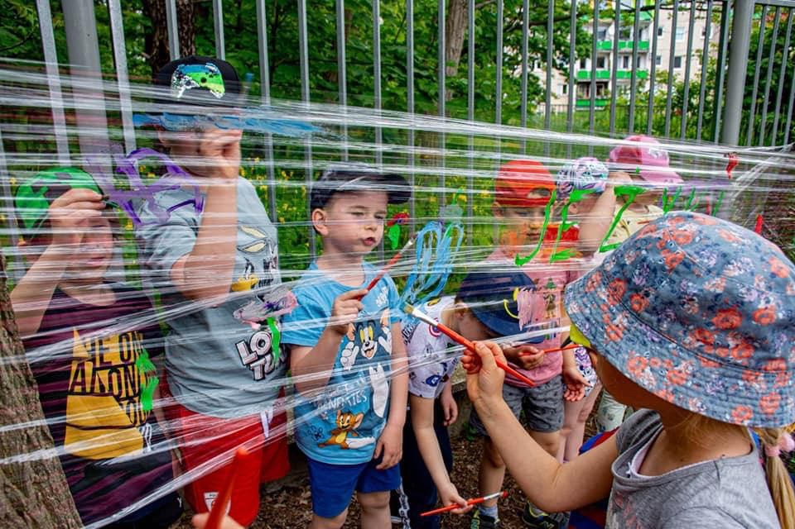
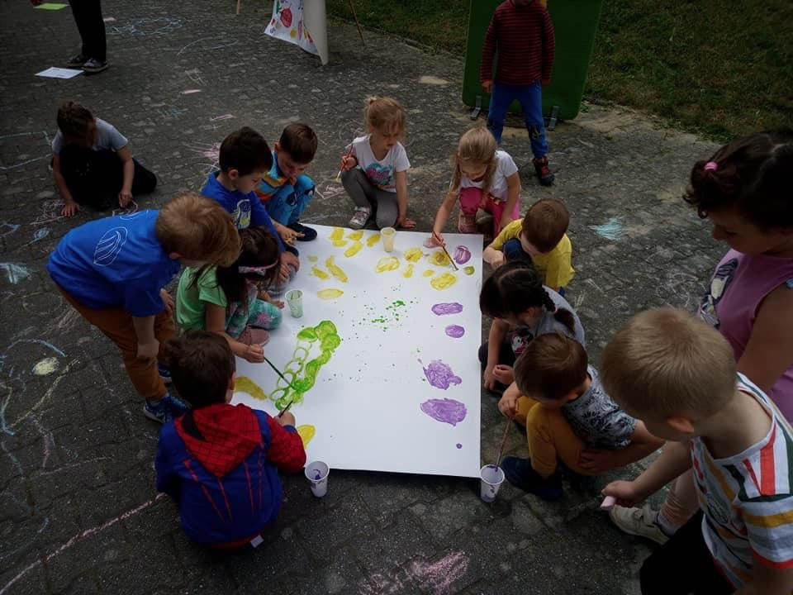
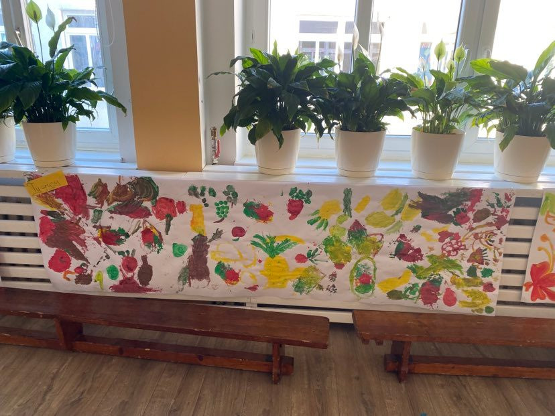
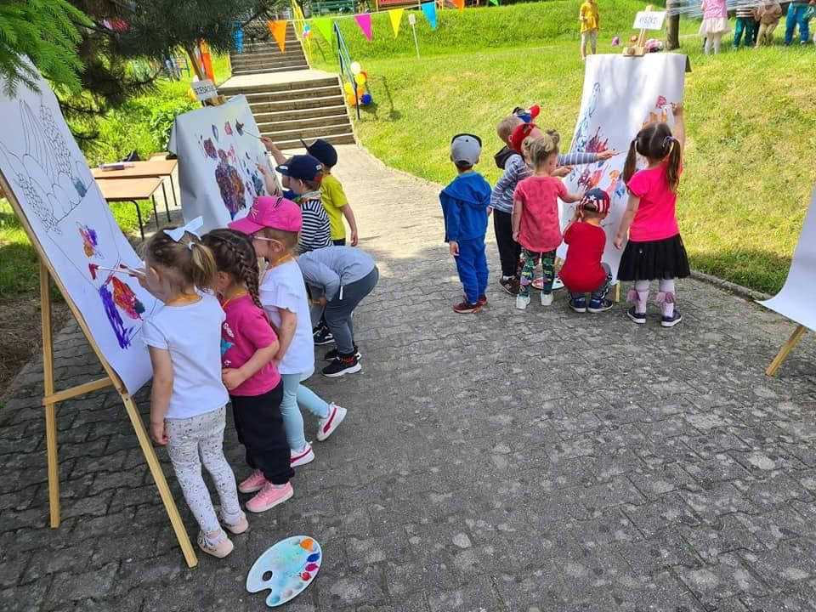
Cykliczne plenery malarskie o tematyce prozdrowotnej

Slide 7
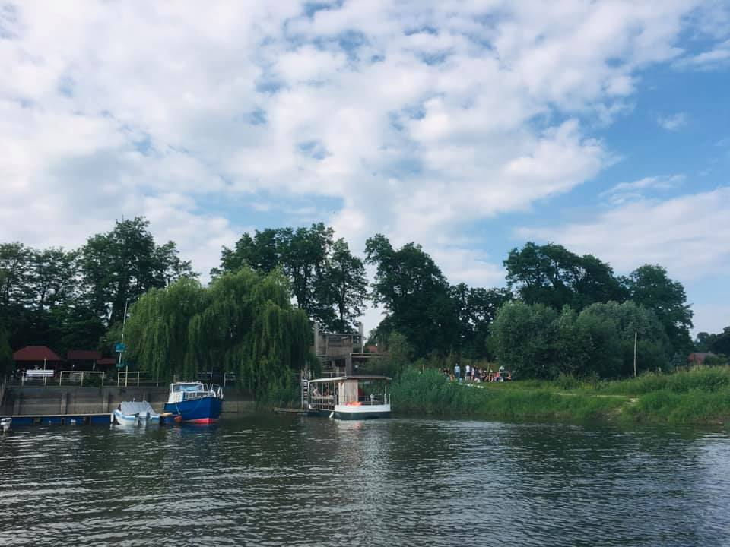
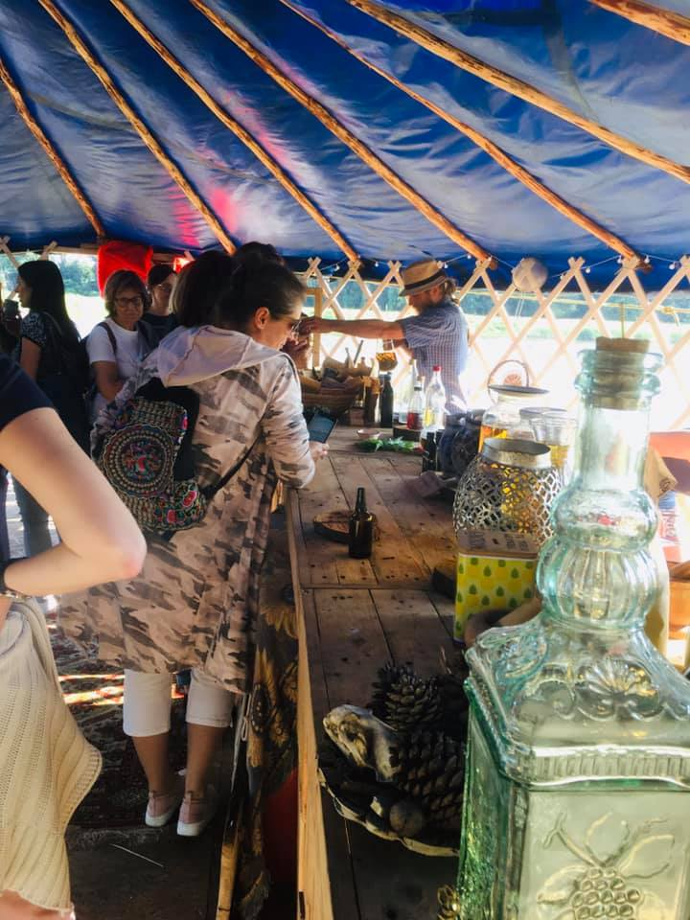
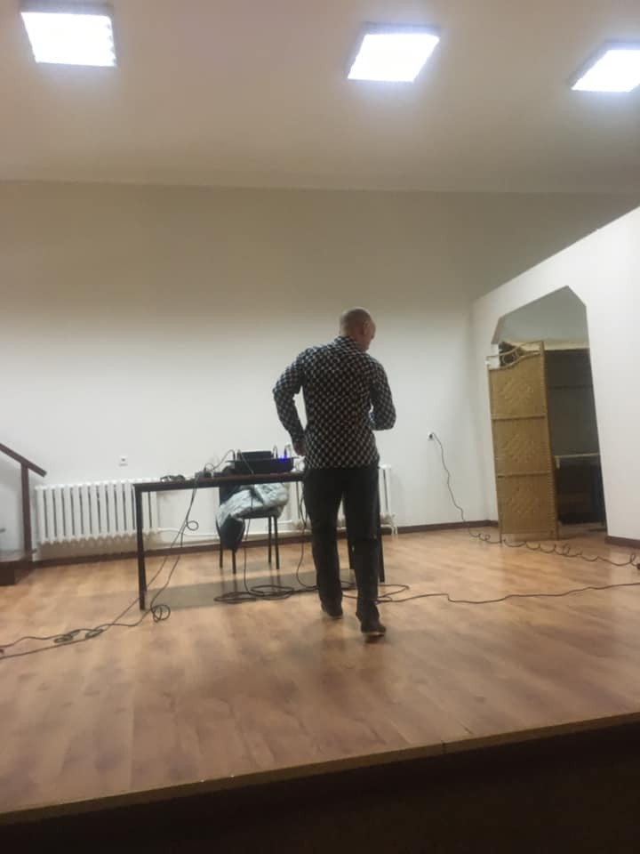
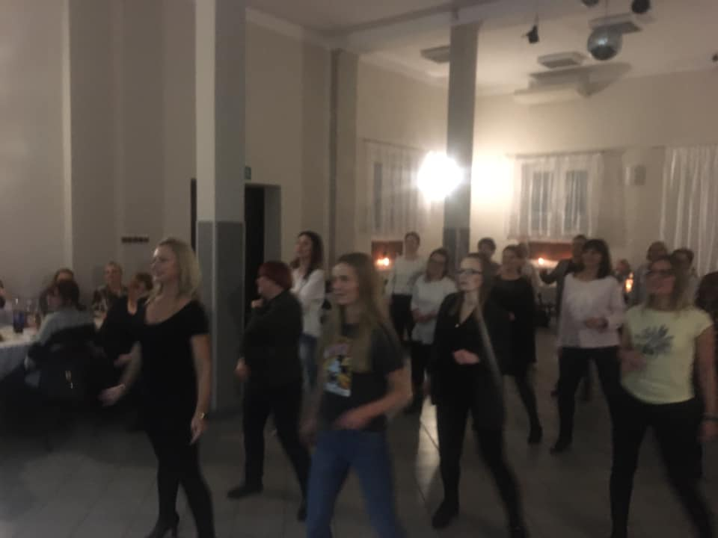
Aktywne formy spędzania czasu dla wszystkich pracowników ZE nr 3
XXI Turniej Siatkowy Pracowników Oświaty
Wycieczki pracowników jako element dbałości o zdrowie psychiczne wszystkich pracowników
Zaproszenie na wycieczkę rowerową oraz prelekcja o ziołach
Kurs salsy dla wszystkich pracowników ZE nr 3

Slide 8
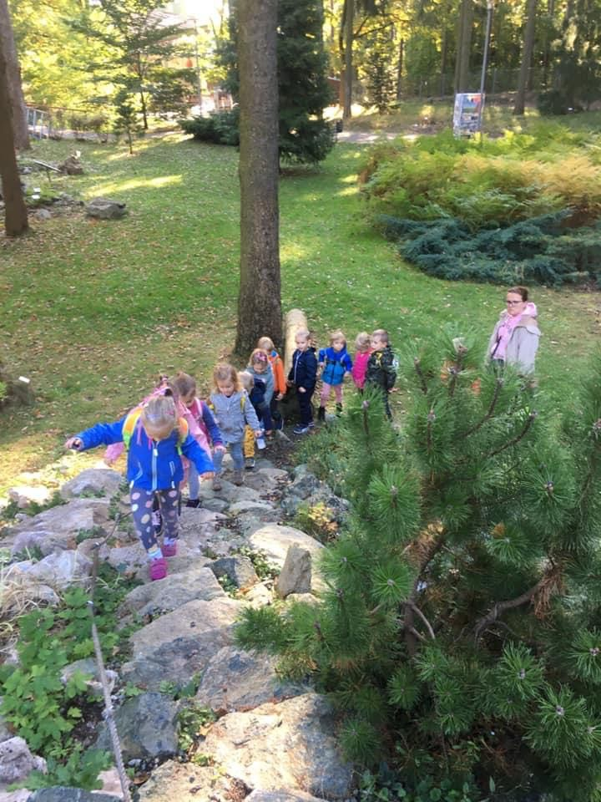
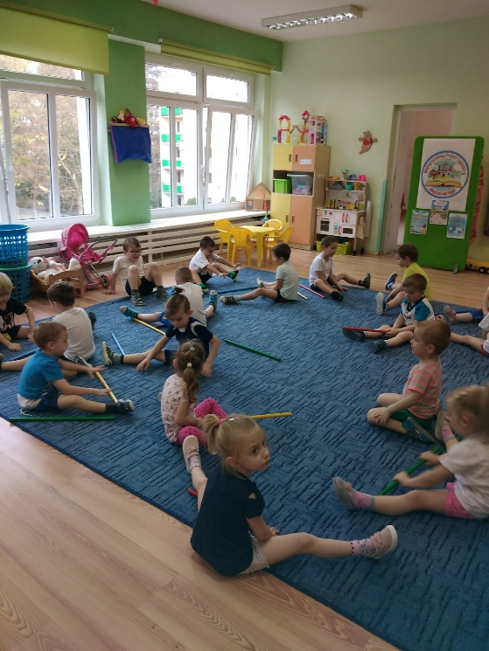
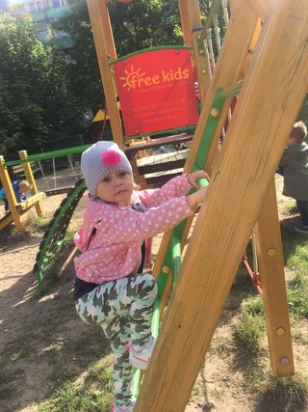
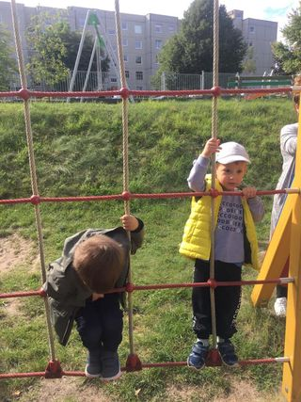
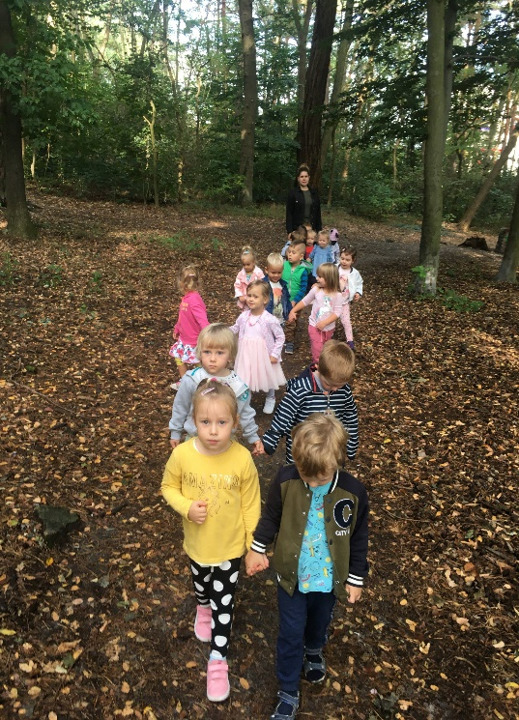
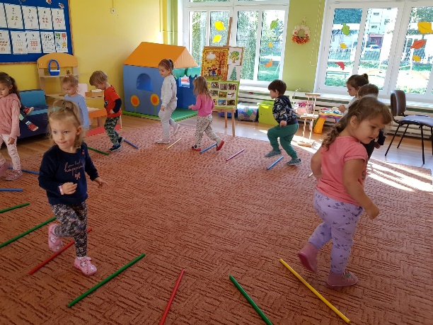
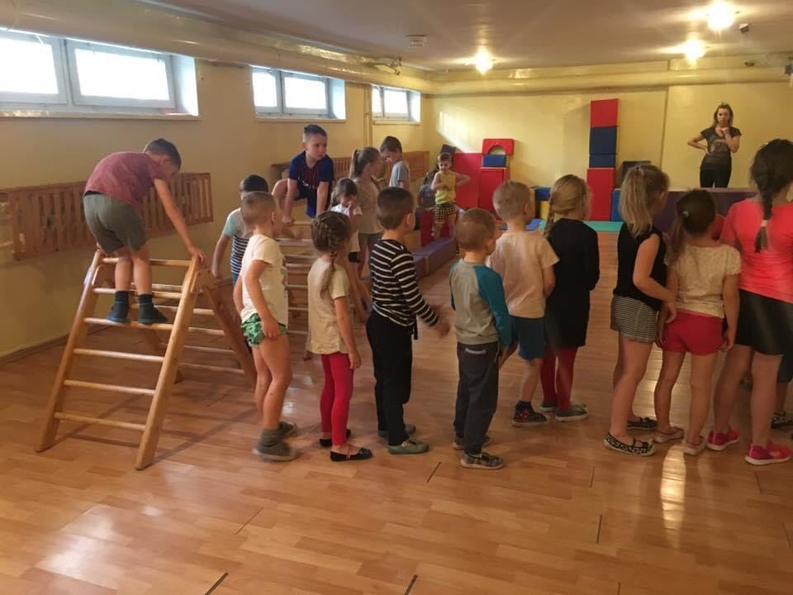
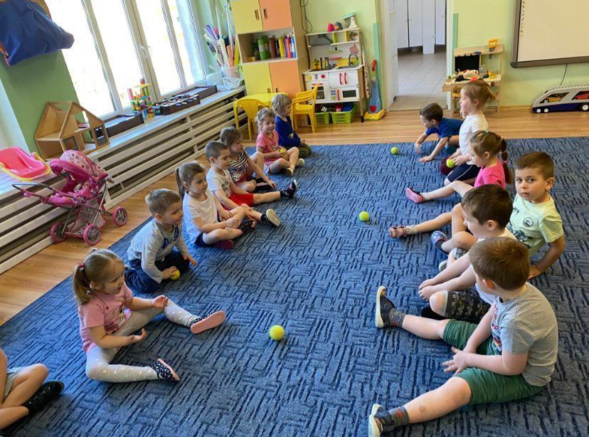
Aktywność fizyczna dzieci
Zajęcia ruchowe w grupach 2 razy w tygodniu
Zawody, turnieje, konkurencje sportowe
Codzienne zabawy i spacery na świeżym powietrzu oraz wycieczki

Slide 9
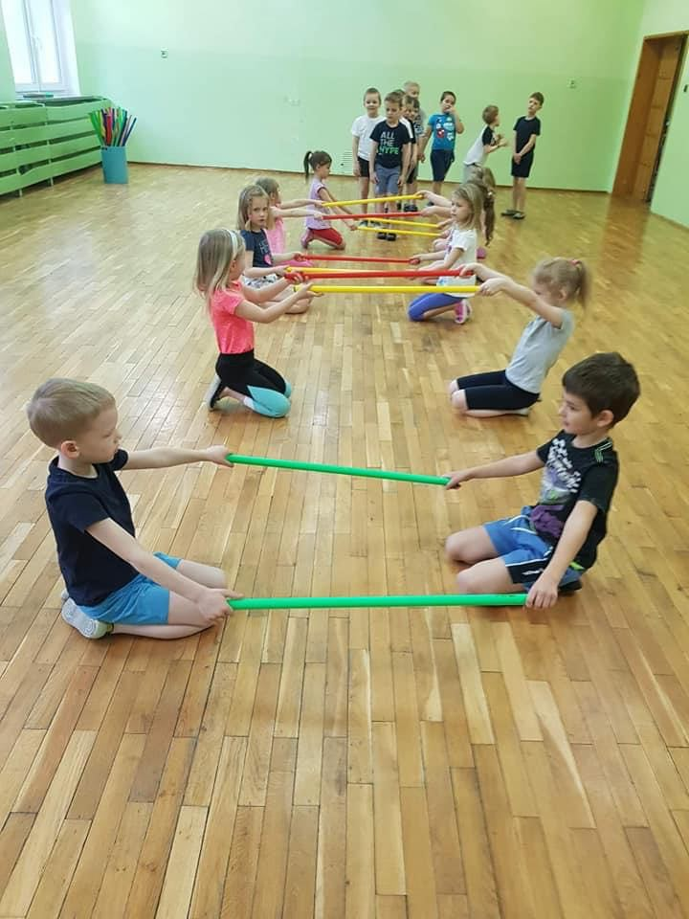
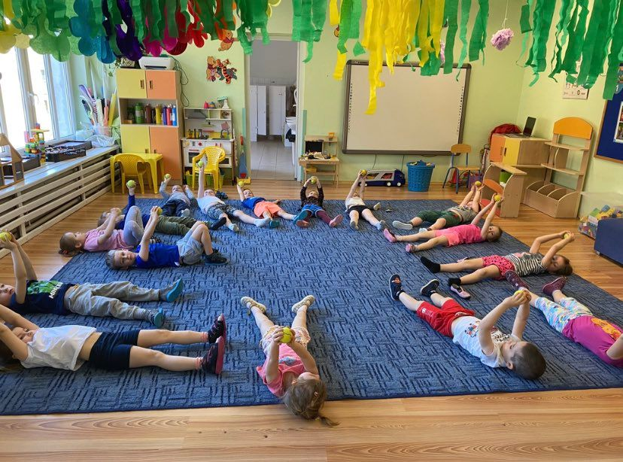
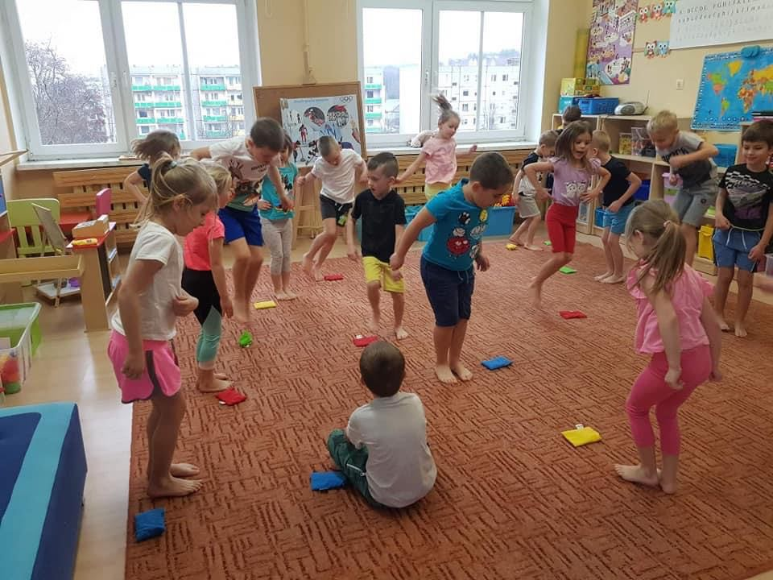
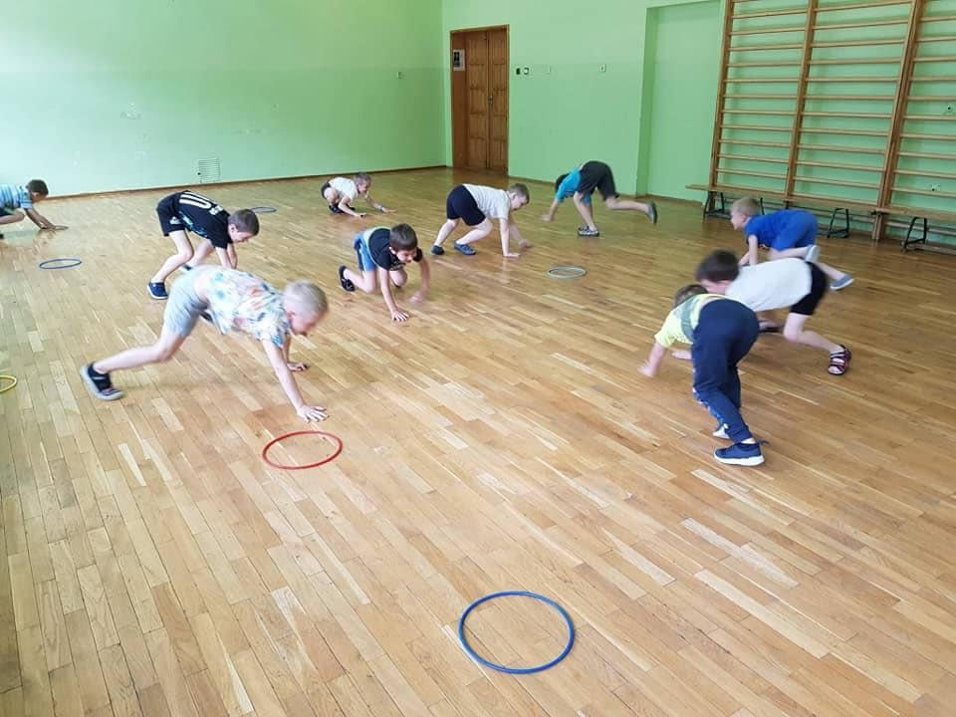
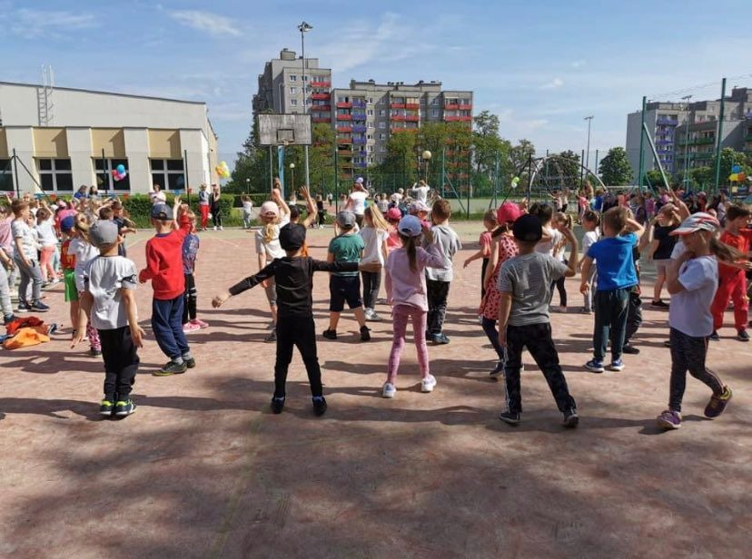
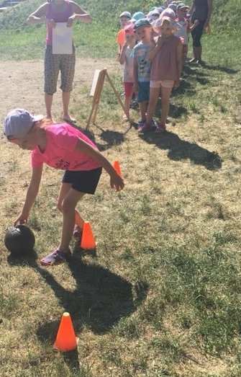
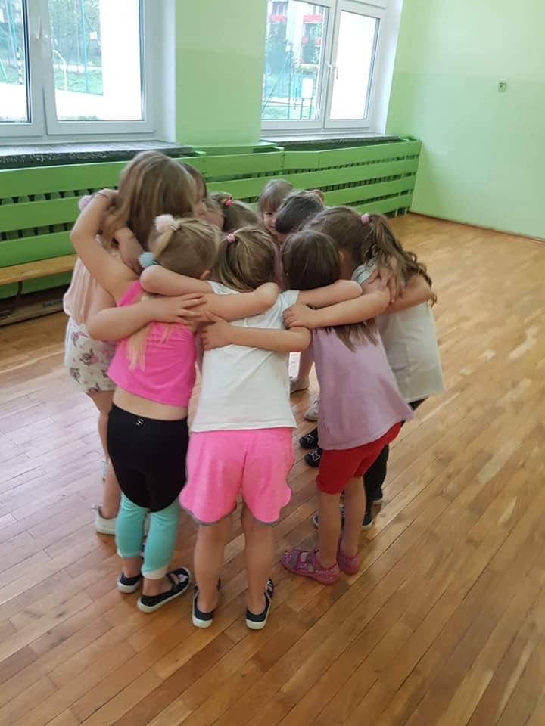
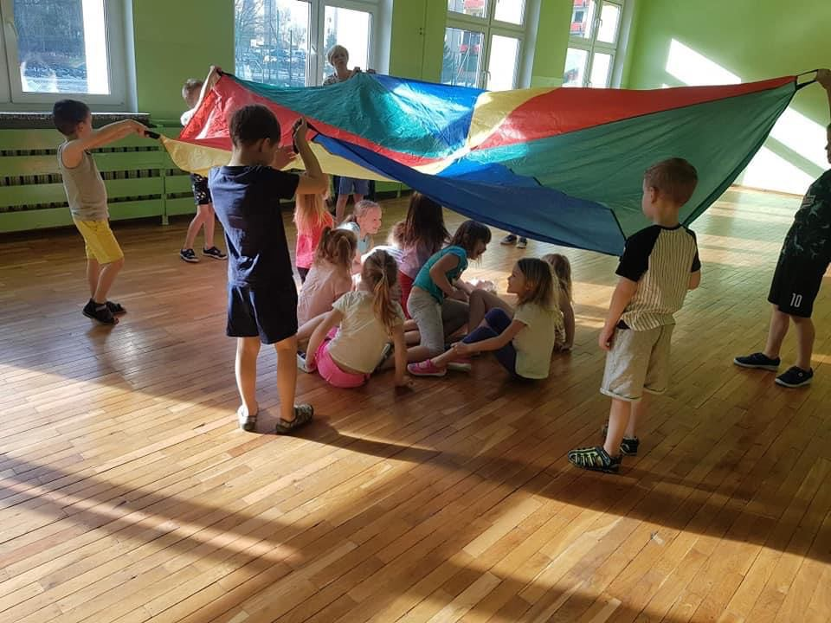
Dzień Dziecka na sportowo

Slide 10
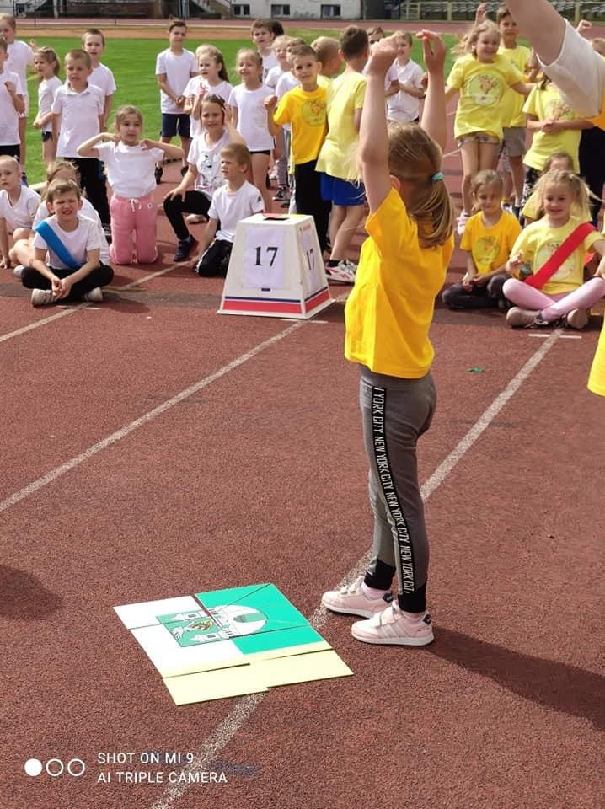
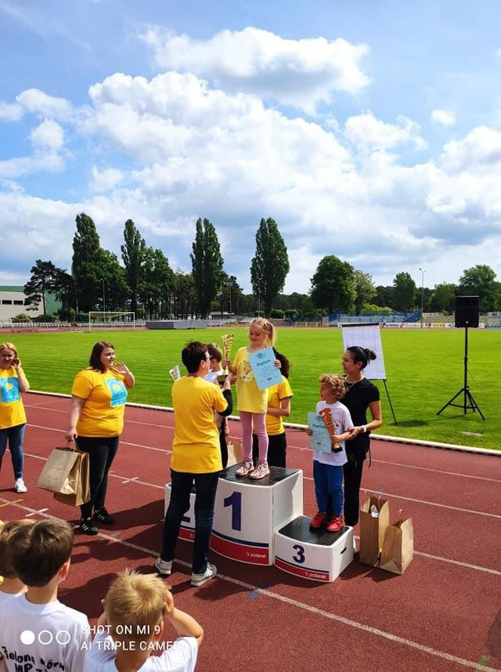
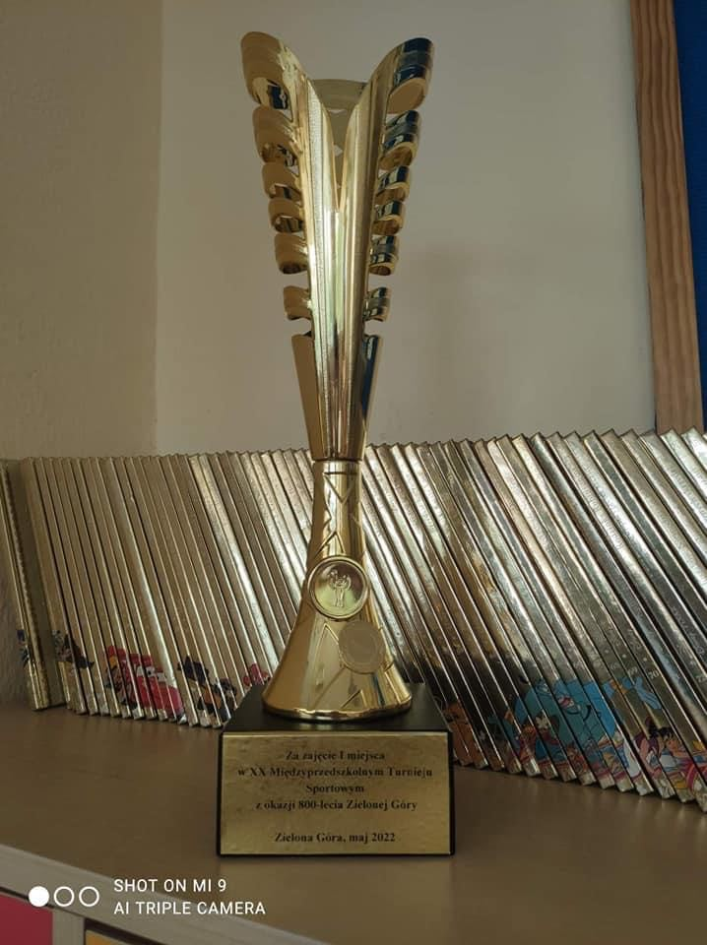
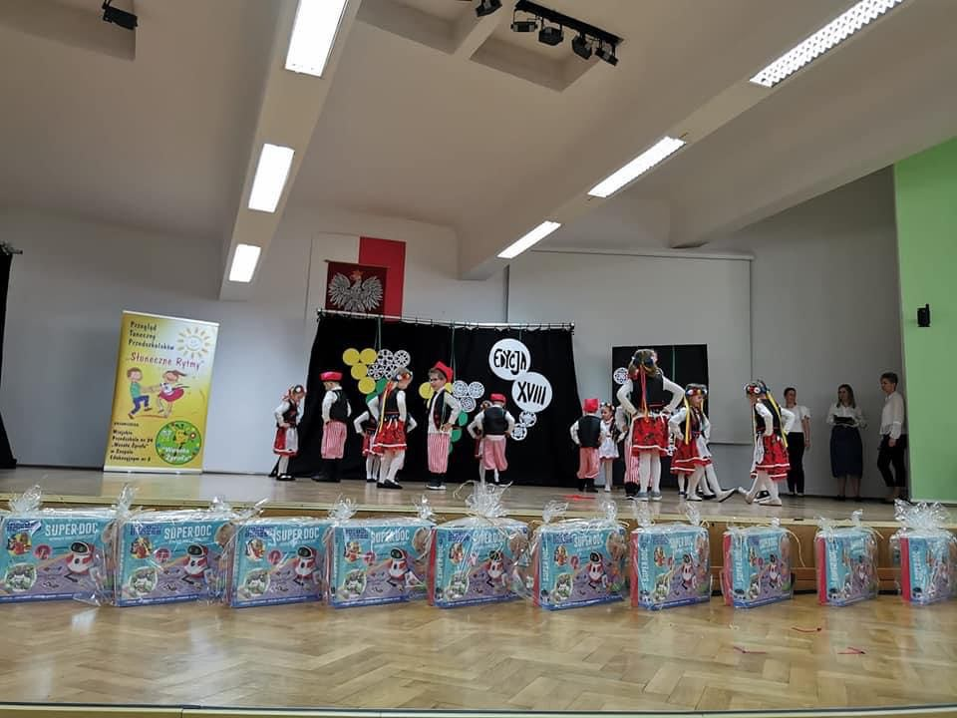
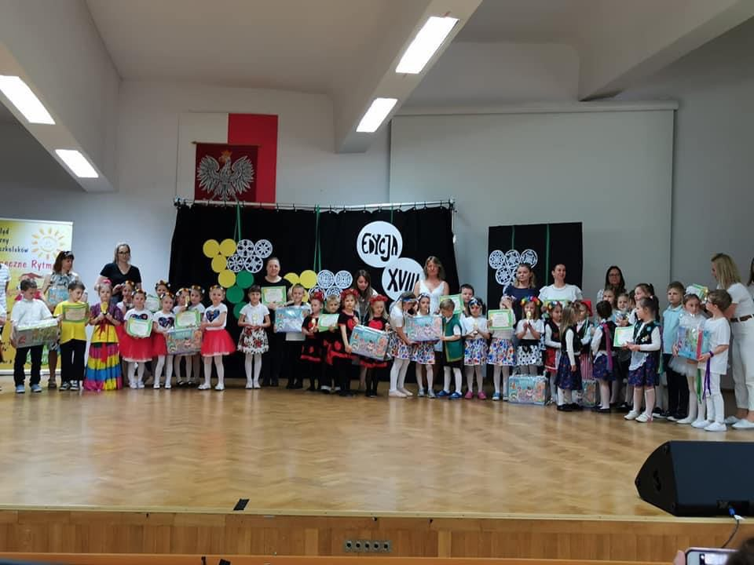
Zawody, konkursy, przeglądy

Slide 11
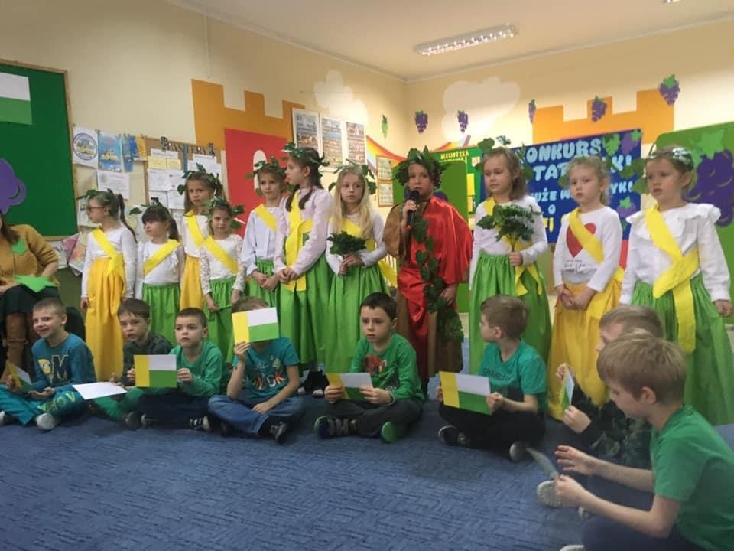
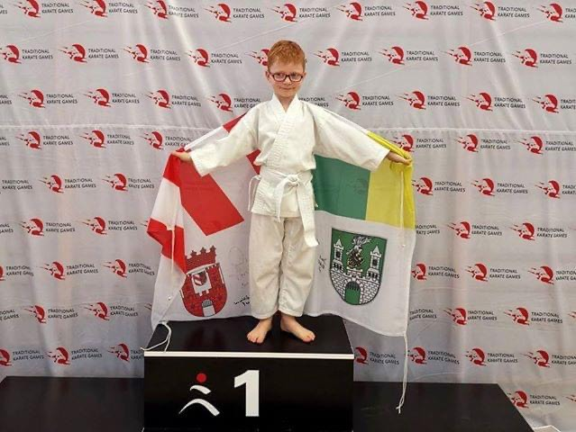
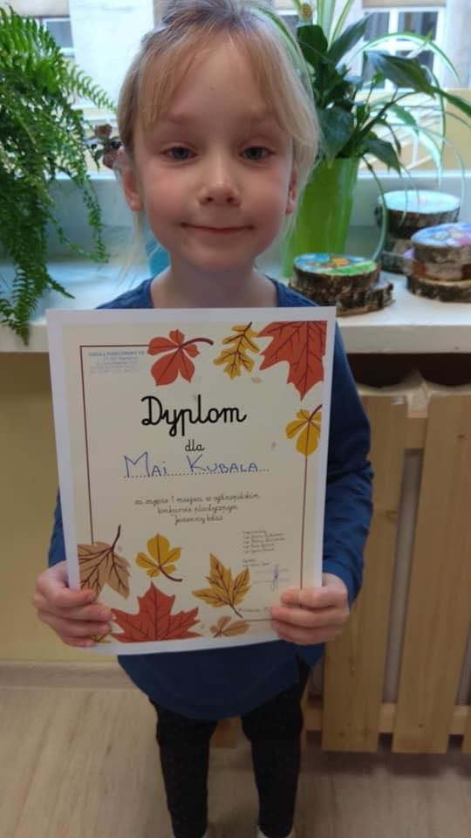
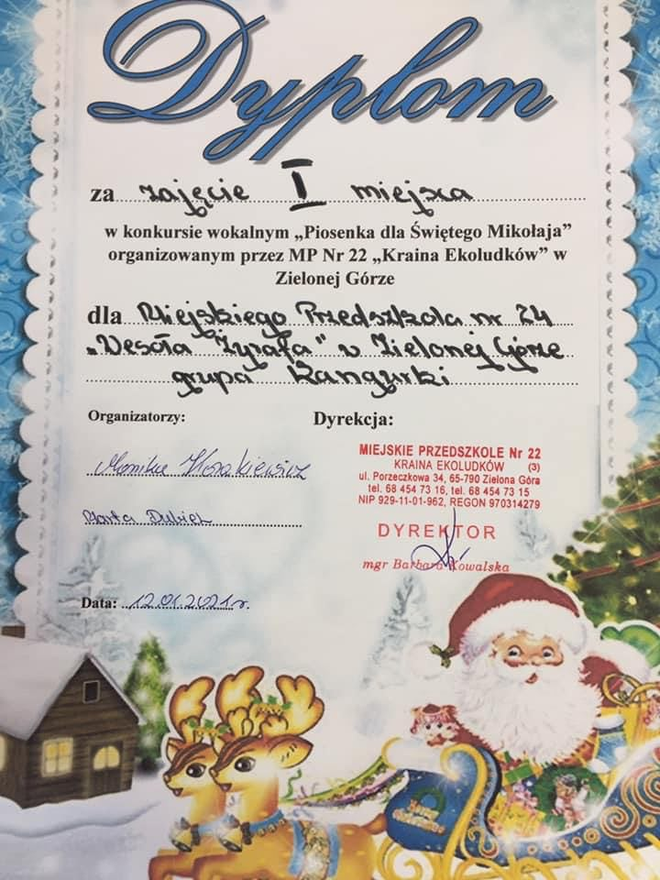
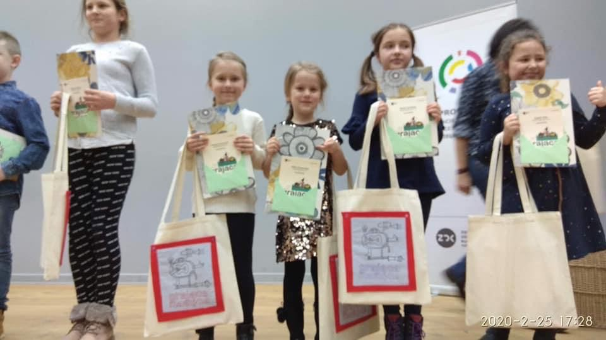

Slide 12
Ekologia

Slide 13
Spotkania ze specjalistami
Spotkanie z dietetykiem
Spotkanie, pokaz i zajęcia ruchowe z akrobatką
Spotkanie z leśnikiem
Spotkanie z higienistką z PCK
Spotkanie z weterynarzem
Spotkanie ze strażakiem

Slide 15
Programy realizowane w naszym przedszkolu

Slide 16
Współpraca z rodzicami
wspomaganie działań szkoły w realizacji działań z zakresu profilaktyki w związku z wykonywaną pracą (np. spotkania ze strażakiem, policjantem, pielęgniarką, weterynarzem)
finansowe wspieranie działań szkoły podejmowanych na rzecz promocji zdrowia
udział w wywiadówkach „prozdrowotnych”, warsztatach, polecanych webinariach i spotkaniach ze specjalistami z TTR, zapoznawanie się z przygotowanymi materiałami edukacyjnymi podnoszącymi kompetencje rodzicielskie
udział w akcjach i wydarzeniach np. Rozkręcamy Wakacje (wycieczka rowerowa), Festyn Rodzinny oraz warsztatach
stosowanie się do zaleceń – owocowe urodziny, woda na wycieczki przedszkolne, wizyty u fizjoterapeuty, zajęcia basenu, rower, aktywność fizyczna.

Slide 17
Współpraca z rodzicami
Udział w teatrzykach
Udział w festynach
Akcja „Rozkręcamy Wakacje”
Warsztaty wiosenne na sportowo

Slide 18
Współpraca ze środowiskiem
Miejska Komenda Policji,
Straż Pożarna,
szpital zielonogórski,
Miejski Ośrodek Sportu i Rekreacji,
UKS AS Zielona Góra,
Pogotowie Ratunkowe,
Urząd Miasta Zielona Góra,
Dom Dziennego Pobytu Senior – Wigor
Biuro Pełnomocnika ds. rozwiązywania problemów Alkoholowych
Powiatowa Stacja Sanitarno-Epidemiologiczna w Zielonej Górze
Poradnia dietetyczna „Piona na zdrowie”
inne przedszkola

Slide 19
Szkolenia w zakresie promocji zdrowia
Dla dzieci
Dla rodziców
Dla pracowników

Slide 20
Koordynator ds. Promocji Zdrowia
Organizowanie spotkań, występów, wystaw, teatrzyków, prowadzenie zajęć ruchowych. Dobra współpraca z rodzicami i środowiskiem, a także współpracownikami. Promowanie zdrowia poprzez udział i koordynowanie akcji, a także prowadzenie dokumentacji Przedszkola Promującego Zdrowie oraz przygotowywanie materiałów edukacyjnych.

Slide 21
Wyniki monitorowania samopoczucia społeczności szkolnej - przedszkolaki
Metodą „Narysuj to i opowiedz”

Slide 22
Wyniki monitorowania samopoczucia społeczności szkolnej - przedszkolaki
Korzystając z metody wywiadu zapytano dzieci, czy lubią przychodzić do przedszkola – dzieci jednogłośnie stwierdziły, że tak.
Następnie poproszono dzieci, aby narysowały, co sprawia, że lubią przychodzić do przedszkola. Powstało wiele rysunków, na których dzieci malowały: swoją panią nauczycielkę, place zabaw, ulubione zabawki, kolegów i koleżanki, elementy wycieczek, na których były. Komentarz dzieci do rysunku potwierdził, aspekt sympatii do przedszkola i dobrego samopoczucia w nim.

Slide 23
Wyniki monitorowania samopoczucia społeczności szkolnej - nauczyciele
A. Warunki dla tworzenia szkoły promującej zdrowie
- 100% nauczycieli uważa, że przedszkole, w którym pracują, zdrowie i dobre samopoczucie jest ważną sprawą,
- 100% nauczycieli zapoznało się z koncepcją szkoły i przedszkola promującego zdrowie
- 76% uważa, że w przedszkolu są podejmowane działania na rzecz promocji zdrowia nauczycieli,
B. Klimat społeczny przedszkola
- 76% nauczycieli uważa, że dyrekcja pyta ich o zdanie w sprawach dotyczących życia i pracy przedszkola,
- 81% nauczycieli uważa, że ich zdanie na temat życia i pracy przedszkola jest brane pod uwagą, 19% uważa, że „raczej nie”,
- 95% badanych nauczycieli uważa, że ma dobre relacje z dyrekcją, 1 osoba uznała, że „raczej nie”,
- 85% nauczycieli czuje się docenionych przez dyrekcję, 90% z nich uważa, że dyrekcja udziela im konstruktywnych informacji zwrotnych dotyczących ich pracy oraz 95% że dyrekcja udziela im pomocy, gdy tego potrzebują,
- 100% nauczycieli uważa, że relacje między nauczycielami są dobre i tyle samo uważa, że chętnie ze sobą współpracują oraz mogą liczyć na pomoc od innych nauczycieli, gdy jej potrzebują,
- wszyscy badani nauczyciele uważają, że dzieci traktują ich z szacunkiem, oraz że są lubiani przez przedszkolaków
- 100% nauczycieli uważa, że ich przedszkolaki przykładają się do nauki, 95% z nich uważa, że większość ich dzieci przestrzega ustalonych reguł pracy na lekcjach,
- 100% nauczycieli uważa, że rodzice współpracują z nimi w sprawach swoich dzieci,
- 95% nauczycieli uznało, że ich relacje z rodzicami dzieci są dobre, zaś 90%, że mogą liczyć na pomoc wielu rodziców, gdy tego potrzebują,
C. Warunki i organizacja nauki i pracy
- 100% nauczycieli uważa, że w przedszkolu jest czysto,
- 71% nauczycieli twierdzi, że podejmowane są działania dla zmniejszania hałasu w przedszkolu w czasie przerw międzylekcyjnych, 29% nauczycieli twierdzi, że „raczej nie”,
- 76% nauczycieli uważa, że praca w przedszkolu jest dobrze zorganizowana, równomiernie rozłożone są zadania do wykonania, 24%, że „raczej nie”
D. Samopoczucie w szkole:
- 100% badanych nauczycieli stwierdziło, że zwykle czują się w pracy dobrze, lubią pracować w tym przedszkolu i poleciłoby innym nauczycielom pracę w tym przedszkolu

Slide 24
Wyniki monitorowania samopoczucia społeczności szkolnej – pracownicy niepedagogiczni
A. Warunki dla tworzenia przedszkola promującego zdrowie
- 100% badanych pracowników uważa, że w przedszkolu zdrowie i dobre samopoczucie jest ważną sprawą,
- 42% wie, że przedszkole, w której pracują, jest przedszkolem promującym zdrowie i aż 58% o tym nie wie,
- 32% pracowników uważa, że w zespole są podejmowane działania na rzecz promocji zdrowia pracowników, zaś 62% nie wie o tych działaniach,
B. Atmosfera w przedszkolu
- 42% pracowników twierdzi, że jest pytanych o zdanie w sprawie dotyczących życia oraz pracy przedszkola; 47% twierdzi, że ich zdanie jest brane pod uwagę, pozostali zaś twierdzą, że „raczej nie” lub „nie”,
- 100% pracowników twierdzi, że dyrekcja jest życzliwa, w 100% pracownicy czują się doceniani przez dyrekcję, oraz 100% pracowników twierdzi, że dyrekcja udziela im pomocy, gdy tego potrzebują
- 100% pracowników uważa, że nauczyciele są dla nich życzliwi, szanują ich pracę oraz że im pomagają, gdy tego potrzebują,
- 95% badanych uważa, że pracownicy szkoły, którzy nie są nauczycielami, są dla siebie życzliwi, 1 osoba stwierdziła, że nie
- 89% badanych twierdzi, że pracownicy, którzy nie są nauczycielami, chętnie współpracują ze sobą, natomiast 100% twierdzi, że pomagają sobie wzajemnie, gdy jest taka potrzeba,
- 100% pracowników czuje, że są lubiani przez dzieci, że większość przedszkolaków reaguje na ich prośby oraz, że szanują ich pracę,
C. Warunki i organizacja pracy w przedszkolu
- 74% pracowników uważa, że przedszkolaki nie zachowują porządku i nie dbają o czystość w przedszkolu, zaś 26% twierdzi inaczej
- 86% pracowników uważa, że ich praca w przedszkolu jest dobrze zorganizowana, że ich zadania są równomiernie rozłożone, zaś 1 osoba stwierdziła, że raczej nie
D. Samopoczucie w pracy w przedszkolu
- badani pracownicy zwykle dobrze czują się w pracy w przedszkolu, lubią w niej pracować i poleciliby je innym osobom, jako przyjazne miejsce pracy; 1 lub 2 osoby w ogóle nie udzieliły odpowiedzi
- 68% pracowników udzieliło odpowiedzi na pytanie otwarte, że atmosfera w pracy, życzliwość, współpraca z koleżankami itp. lub praca z dziećmi sprawiają, że czują się dobrze

Slide 25
Wyniki monitorowania samopoczucia społeczności szkolnej – rodzice
A. Warunki dla tworzenia przedszkola promującego zdrowie
- 100% rodziców twierdzi, że w przedszkolu zdrowie i dobre samopoczucie jest ważną sprawą,
- ponad 90% wie, co to znaczy, że szkoła mojego dziecka jest szkoła promującą zdrowie;
B. Atmosfera w przedszkolu mojego dziecka
- 100% rodziców uznało, że w przedszkolu są jasno określone zasady współpracy z rodzicami
- 95% rodziców stwierdziło, że jest pytana w sprawach dotyczących życia i pracy grupy/ przedszkola, 1 rodzic, że raczej nie
- 90% rodziców twierdzi, że ich zadnie na temat życia i pracy grupy /przedszkola jest brane pod uwagę, 10% jest przeciwnego zdania,
- 100% rodziców jest zachęcana do udziału w życiu i pracy grupy lub przedszkola,
- 100% rodziców uznało, że dyrekcja i nauczyciele są dla nich życzliwi, że udzielają wyczerpujących informacji o postępach i zachowaniu dzieci w przedszkolu oraz udzielają pomocy w sprawach dzieci, gdy rodzice tego potrzebują, ponadto wszyscy twierdzą, że nauczyciele są życzliwi dla ich dzieci oraz traktują sprawiedliwe ich dzieci;
- 95% rodziców uważa, że nauczyciele dostrzegają mocne strony uczniów oraz że nauczyciele pomagają dzieciom, kiedy mają jakieś kłopoty;
C. Warunki i organizacja nauki w szkole
- 95% rodziców uważa, że w szkole jest czysto, 1 osoba nie udzieliła odp.
- 95% badanych twierdzi, że na zebraniach rodziców omawiane są sprawy związane z aktywnością fizyczną ich dzieci, zaś 1 osoba stwierdziła, że „raczej nie”
- 80% rodziców przyznało, że na zebraniach omawiane są sprawy zjadania przez dzieci śniadań w domu i posiłków w szkole, 2 osoby nie udzieliły odp.
- 95% rodziców czuje się zapraszanych do współorganizacji lub udziału w imprezach szkolnych związanych z aktywnością fizyczną i zdrowym żywieniem, 1 rodzic stwierdził, że „raczej nie”
D. Moje samopoczucie w szkole dziecka
- 100% rodziców zwykle czuje się dobrze w naszym przedszkolu i tyle samo lubi do nie go przychodzić,
- 100% rodziców poleciłoby innym rodzicom naszą szkołę jako przyjazne miejsce dla dziecka i jego rodziców
- wśród odpowiedzi na pytanie otwarte, co sprawia, że rodzic dobrze czuje się w przebywając w naszym przedszkolu rodzice wskazali wielokrotnie na nauczycieli, ponadto na: atmosferę, dobre samopoczucie dziecka, przestrzeń i kolorowe otoczenie, wyposażenie, bezpieczeństwo dzieci, oraz to że dużo się uczą i rozwijają

